Slide 1


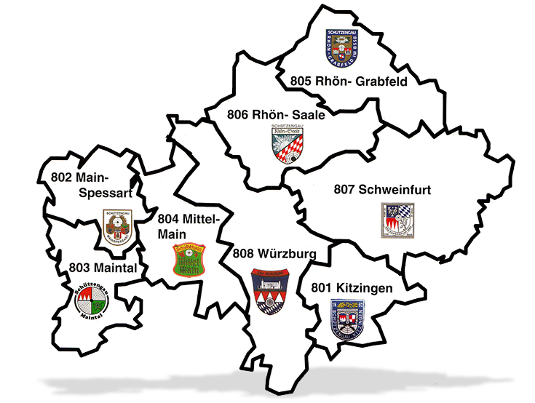









Schützenbezirk Unterfranken
Gausportleitung
& Birgit Rottenberger
& Petra Rabe-Haas
Andreas Kleineberg
& Dorothea Sturm
Monika Ebert

Slide 2

Schützenbezirk Unterfranken
Informationsfluss
Bezirksdamen Schießen
Classic Cup
Drei Franken Treffen
Finalschießen in Lohr
Ausfürliche Berichte folgen…..

Slide 3
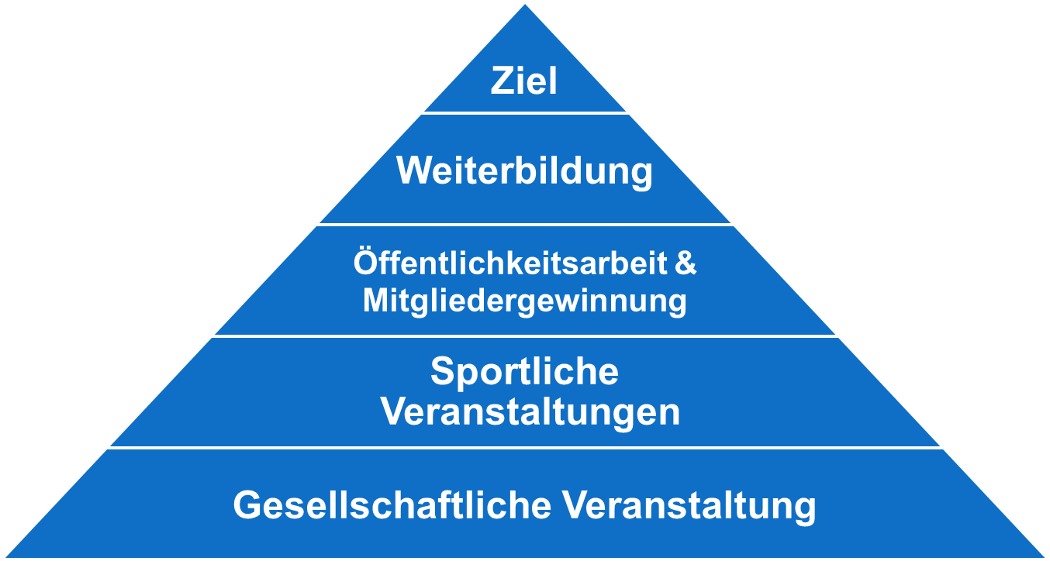
Schützenbezirk Unterfranken

Slide 4


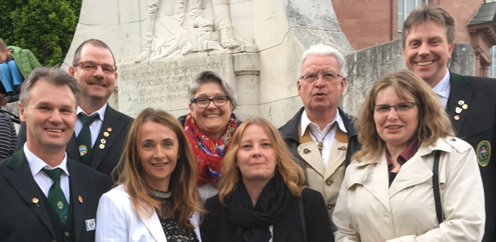
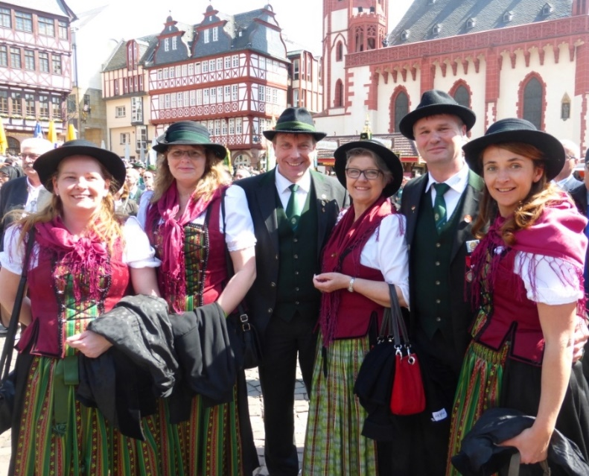
Schützenbezirk Unterfranken
Deutscher Schützentag

Slide 5
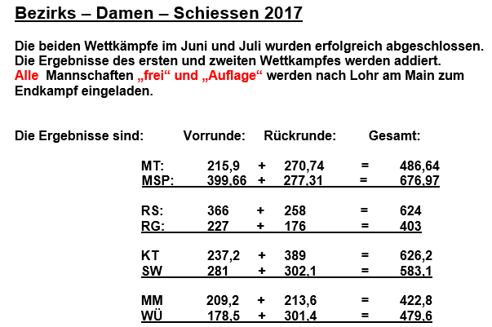
Schützenbezirk Unterfranken

Slide 6

Schützenbezirk Unterfranken
Beste Schützin LG frei händig
Nadja Reuter MT 390 Ringe 42,9 Teiler
Valtermeier Jasmin RG 389 Ringe 11,0 Teiler
Weingärtner Anja RS 381 Ringe 38,0 Teiler
Putz Verena WÜ 381 Ringe 17,4 Teiler
Heim Linda RG 373 Ringe 39,0 Teiler
Meder Melanie RS 380 Ringe 67,0 Teiler
Held Isabella MT 382 Ringe 33,3 Teiler
Ries Sonja MSP 379 Ringe 44,3 Teiler

Slide 7
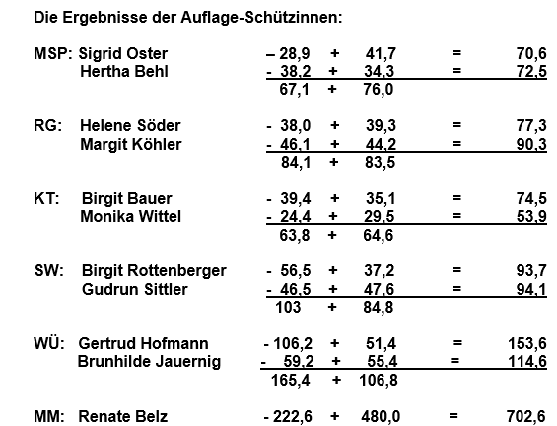
Schützenbezirk Unterfranken

Slide 8

Schützenbezirk Unterfranken
Beste Schützinnen LG Auflage
Monika Wittel KT 314,1 Ringe 16,6 Teiler
Sigrid Oster MSP 316,3 Ringe 18,2 Teiler
Hertha Behl MSP 307,1 Ringe 18,3 Teiler
Margit Köhler RG 306,9 Ringe 26,0 Teiler
Helene Söder RG 303,0 Ringe 14,0 Teiler
Gudrun Sittler SW 314,1 Ringe 34,7 Teiler

Slide 9
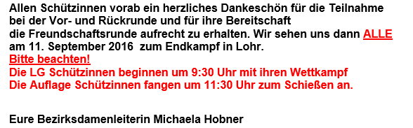
Schützenbezirk Unterfranken

Slide 10
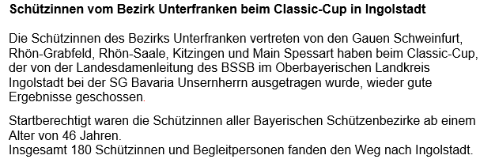
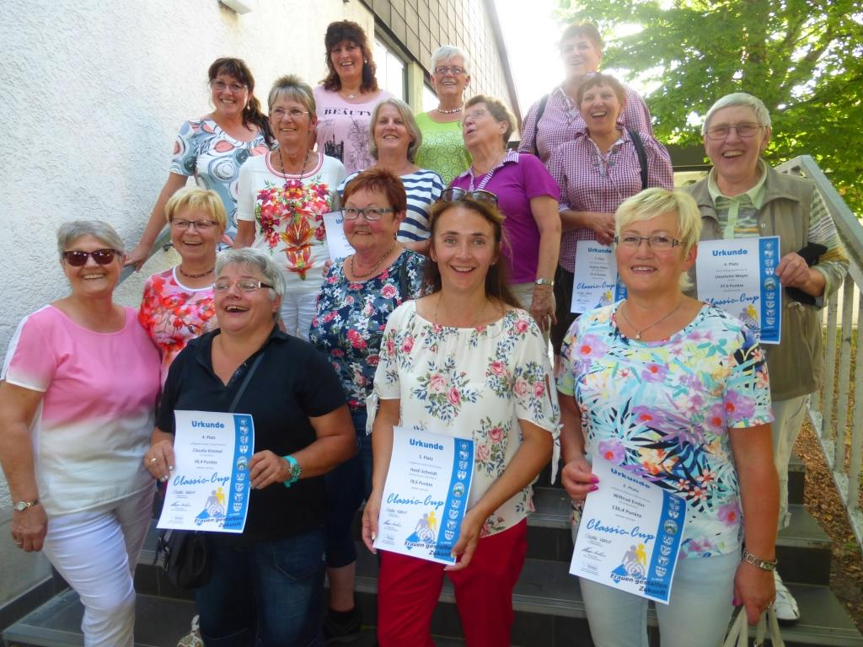
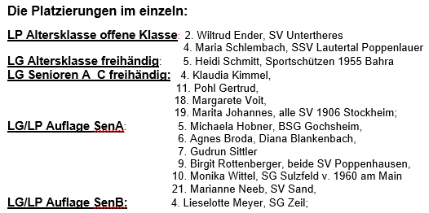
Schützenbezirk Unterfranken

Slide 11
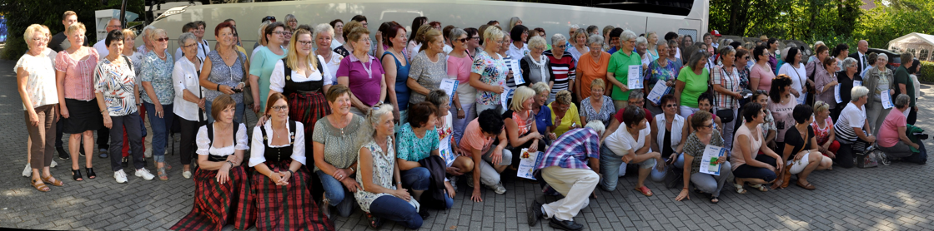
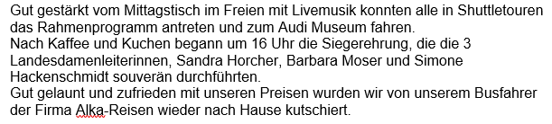
Schützenbezirk Unterfranken
Anmeldung
für 2018

Slide 12

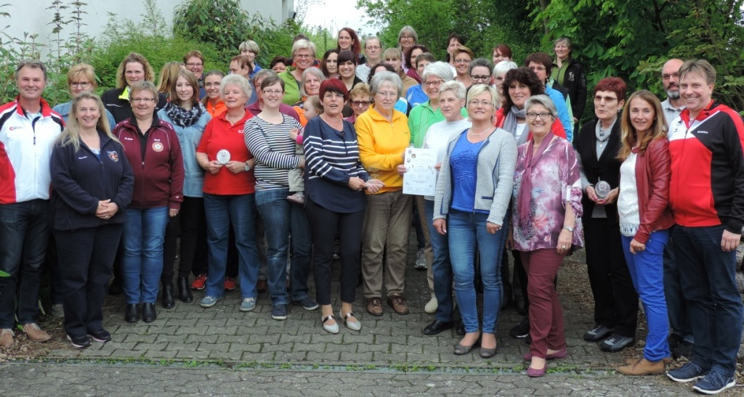

Schützenbezirk Unterfranken
Unterfranken
Oberfranken
Mittelfranken
In Versbach wurde der Wettkampf gemacht
Mittelfranken wurde Sieger
Drei-Franken-Cup 2018 im Oberfranken

Slide 13

Schützenbezirk Unterfranken
Offene Gespräche
Drei-Franken-Treffen
Ehrenamtlich Engagierte im Bezirk & Gauen
Ehrenamtskarte
Aus.- Weiterbildung im Bezirk Ufr.
Veranstaltungen ob vom Land Bezirk o. Gau
Vorstellung ehrenamtliche Tätigkeiten
Ideen / Anregungen
Probleme Sorgen
Damenangebote
Austausch
nächstes
Treffen
Wo ?

Slide 14
Schützenbezirk Unterfranken
Wichtige Termine
04.02. 2018 Frühjahrssitzung.- BDL, LDL in Hochbrück
08. 02. 2018 Neujahrsempfang des BSSB zu Gast im Franziskaner Hofgarten
24.02.2018 Ufr. Blasrohr Turnier
24. 03. 2018 BezM LP in Kleinlangheim
07.04. 2018 BezM LG Auflage in Kleinlangheim
14.– 15. 04. 2018 BezM LG in Haibach
21. – 22. 04. 2018 Bezirksschützentag in Birkenfeld
01.04. – 31.07.2018 Bezirks – Damen - Schießen
09. – 10. 06. 2018 Bay. Schützentag in Landshut
17. 06. 2018 „Drei Franken Cup 2017 im Bezirk OFR.
28.06. – 01.07. 2018 Bay. Meisterschaft / 300m + Auflage LG / LP in Hochbrück

Slide 15
Schützenbezirk Unterfranken
Wichtige Termine
06. – 08. 07. 2018 Bay. Meisterschaft / Olympische Disziplinen in Hochbrück
11. – 15. 07. 2018 Bay. Meisterschaft / restliche Disziplinen in Hochbrück
21.07. 2018 Classic CUP Ufr. / SG 1490 Kleinlangheim e. V.
(siehe Ausschreibungsheft 2018 der BSZ)
19.08.2018 großes Gau Schützenfest mit Umzug in Volkach KT
23.08. 03.09. 2018 Deutsche Meisterschaft in Hochbrück
08. – 09. 09. 2018 Seniorenmeisterschaft in Hochbrück
16. 09. 2018 Endkampf und Finale Lohr BezirksDamenRunde
22.09. – 07.10. 2018 Oktoberfest – Schießen München
23.09. 2018 Oktoberfest Umzug München
29. 09. 2018 Generationenschiessen in Hochbrück
14.09.2018 Women‘s Trophy 2018

Slide 16
Schützenbezirk Unterfranken
Wichtige Termine
13. 10. 2018 Sitzung der Bezirksdamenleiterinnen in Hochbrück
14. 10. 2018 Mixed Trophy in Hochbrück
10.11. 2018 Herbst-Sitzung der Damenleitung in Miltenberg 10:30 Uhr
…… Meisterfeier f. Bay. und Deutsche Meister Wo?
…… Jahres Abschlusssitzung des Bezirksbeirats Wo?
Keine Gewähr für die Vollständigkeit der Terminübersicht!!!
Vollständige Terminübersicht vom Bezirk ist unter www.bssbufr.de zu finden!
Frauen im Schießsport – Gemeinsam sind wir stark

Slide 17
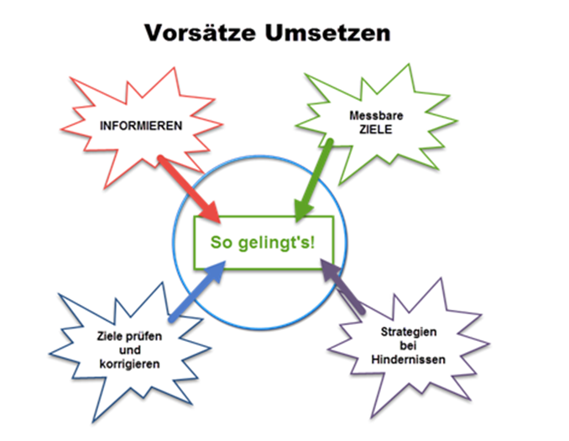
Schützenbezirk Unterfranken
Frauen im Schießsport – Gemeinsam sind wir stark
Zitat des Tages:
Wenn wir wollen, dass alles so bleibt, wie es ist,
müssen wir zulassen, das sich alles verändert.
(Guiseppe Tomasi di Lampedusa)

Slide 18

Schützenbezirk Unterfranken
Herzlichen Dank für Eure Aufmerksamkeit

